Slide 1

Projet Programmation Procédurale
Du jeudi 8/12/2016 au jeudi 15/12/2016
PFEIFER Florian
BUET Thomas
BRAESCH Antoine
DUMANGIN Pierre
/12

Slide 2
SOMMAIRE
Contexte du projet
Launcher eXiaSaver
TermSaver statique
TermSaver dynamique
Démonstration d’eXiaSaver
Bilan du projet
/12

Slide 3
1. Contexte du projet
Générateur d’écran de veille pour terminal
Développer en C sous Linux
2 types d’écran de veille lancés aléatoirement
Type statique et type dynamique
Accès à un historique
/12

Slide 4
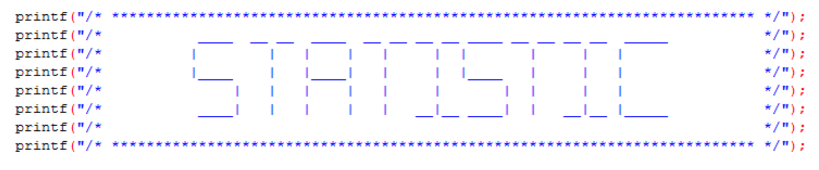
1. Launcher eXiaSaver
/12

Slide 5
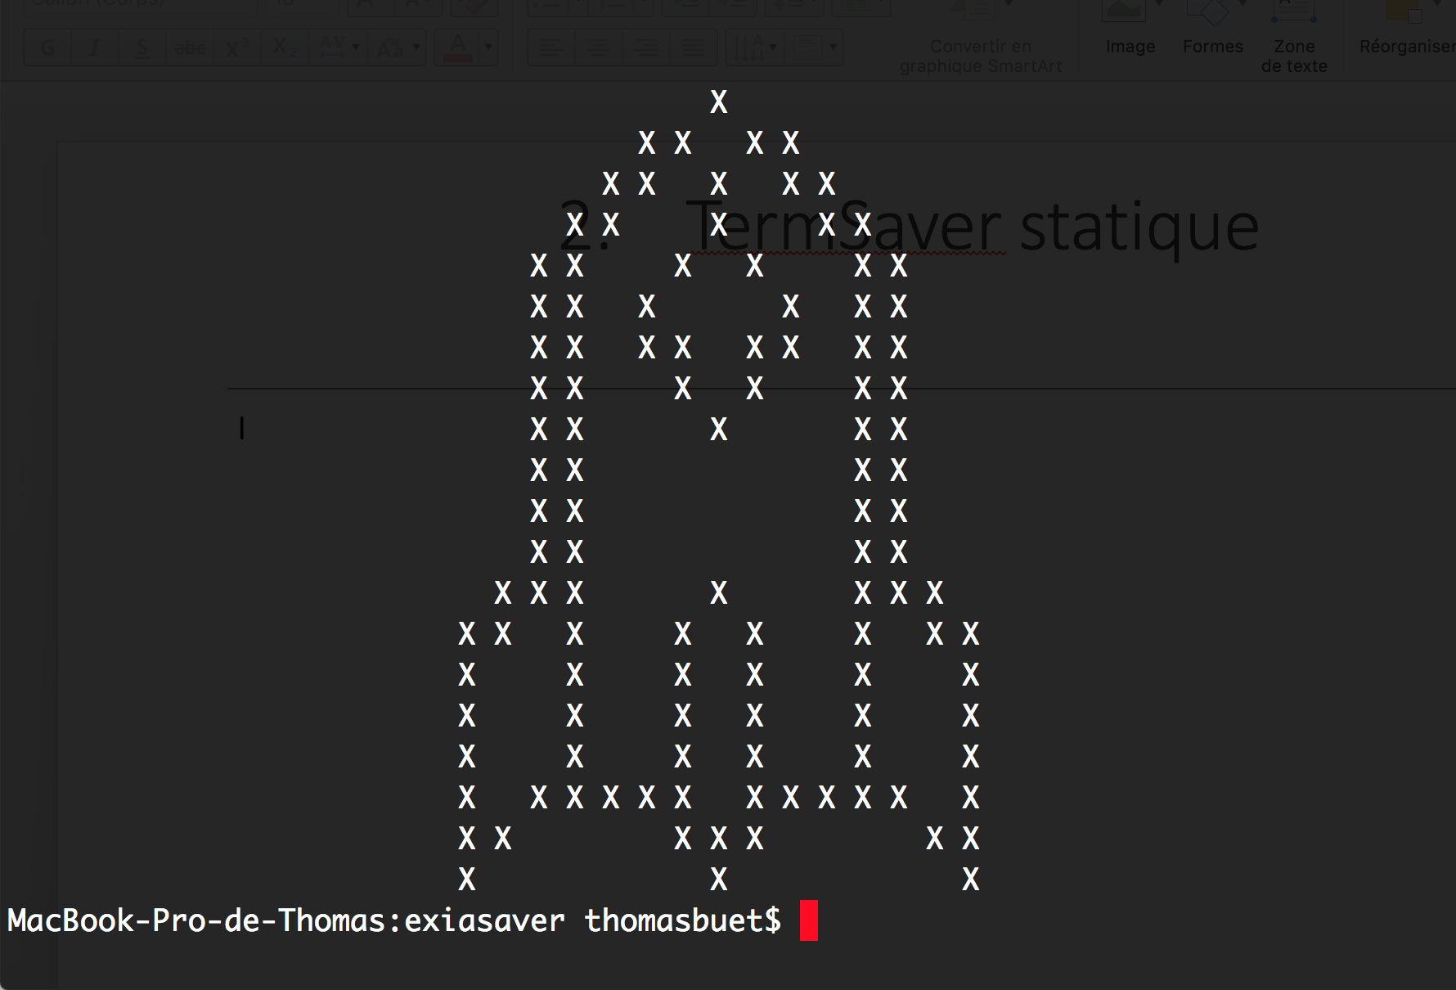
2. TermSaver statique
/12

Slide 6
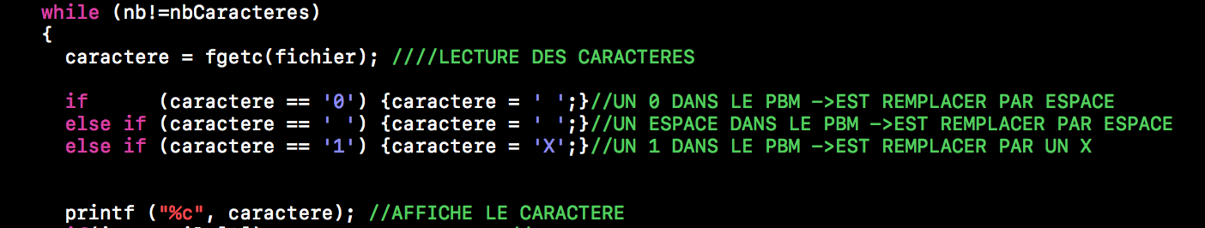
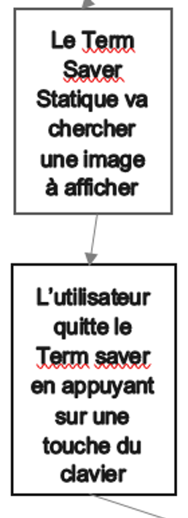
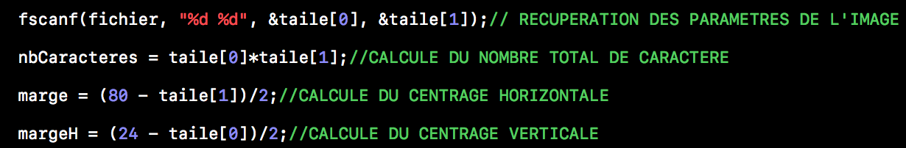
2. TermSaver statique
/12

Slide 7
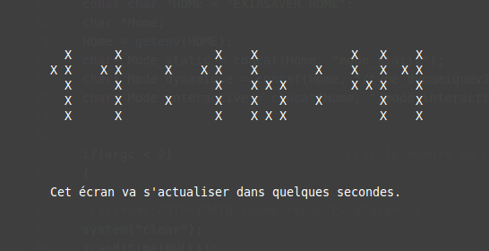
3. TermSaver dynamique
/12

Slide 8
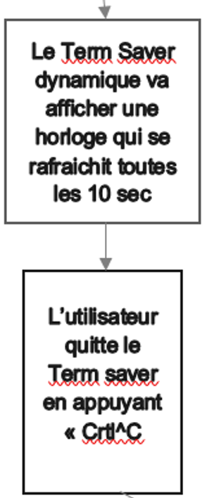
3. TermSaver dynamique
<time.h>
Découpage de l’heure
Insertion de l’heure dans un tableau
Affichage de l’heure
/12

Slide 9
4. Démonstration d’eXiaSaver
/12

Slide 10
5. Bilan
Difficulté à centrer l’image PBM
Difficultés à afficher horizontalement l’heure
Améliore l’utilisation de Linux
Bon esprit d’équipe
Améliore beaucoup les connaissance en C (tableau à deux
Dimensions, utilisation des fichiers en c, découverte des fichiers PBM)
/12

Slide 11
Perspectives d’évolution
Rajout d’un troisième mode
Pouvoir créer ses propres images depuis la console
Compatibilité avec différentes tailles de console (80x80, 124x24, …)
/12

Slide 12
Avez – vous des questions ?
/12

